Slide 1
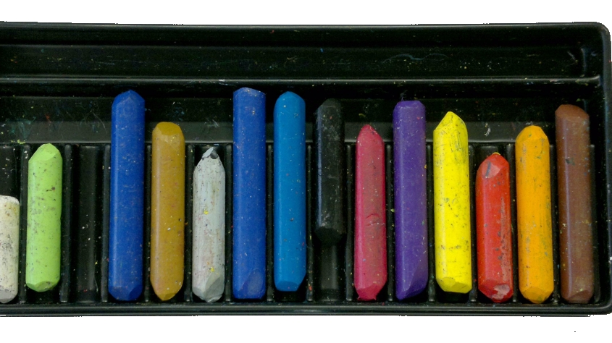
VALINNAINEN KUVIS

Slide 2

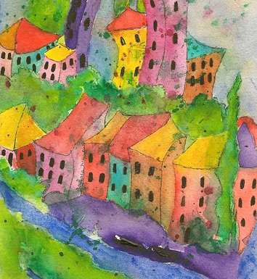
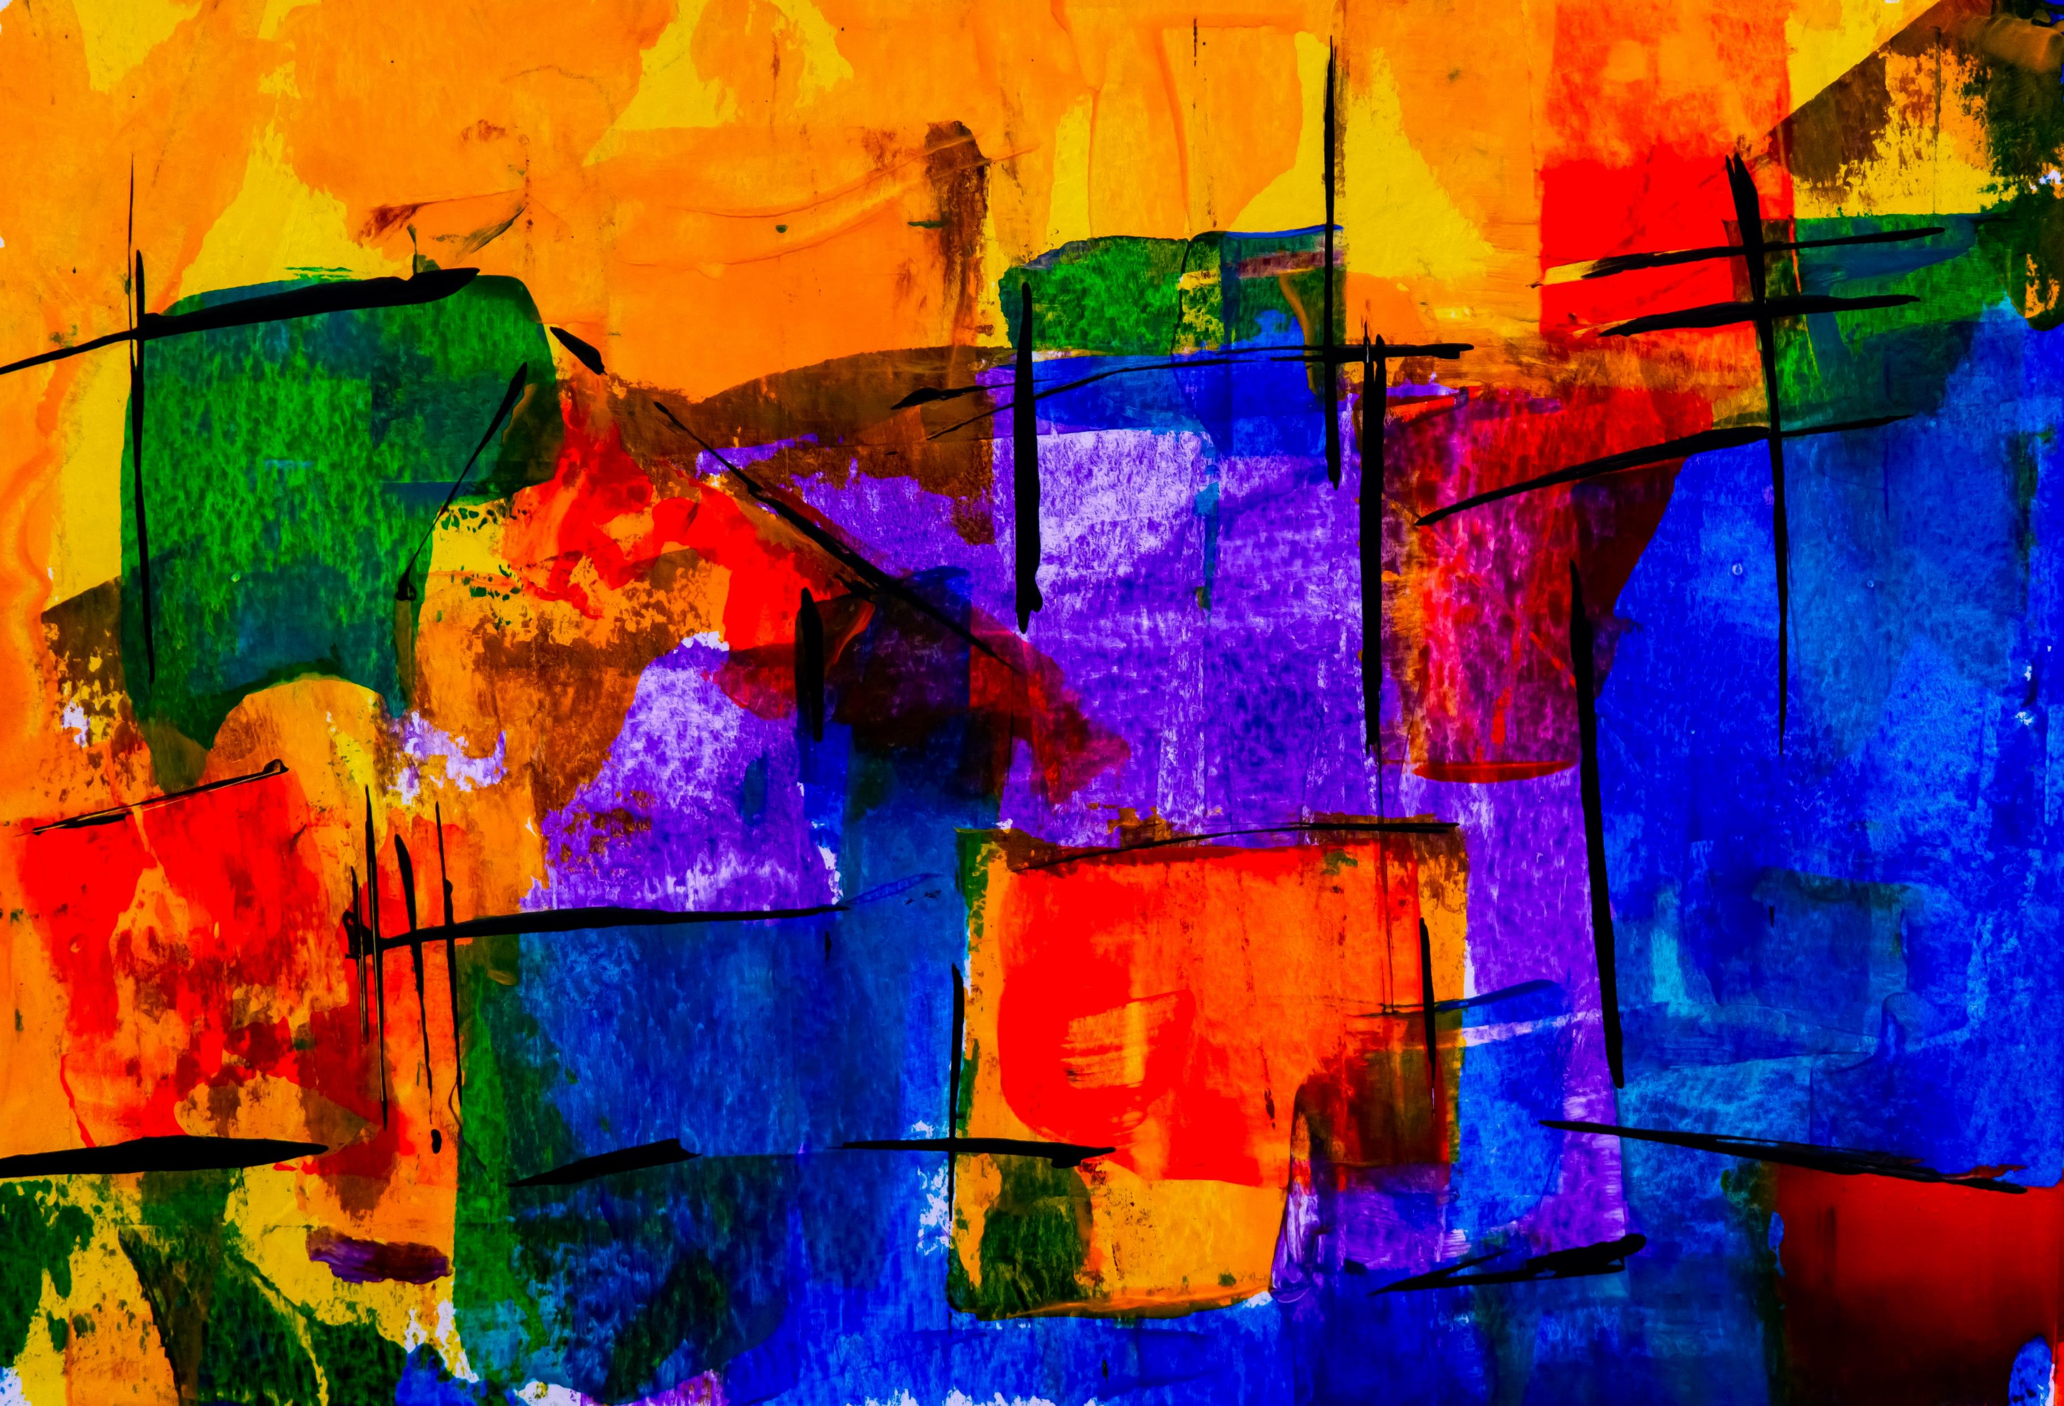
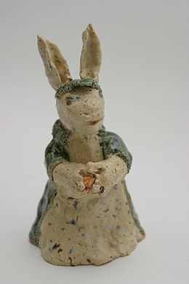
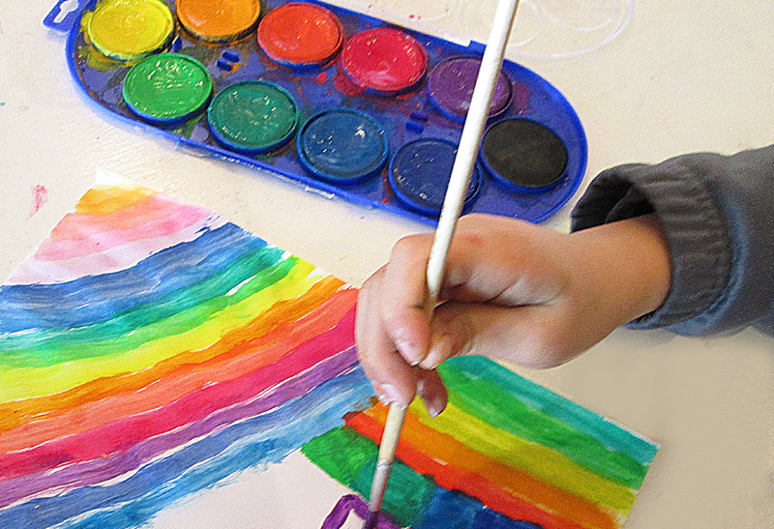
Valinnaisessa kuviksesSA kokeillaan rohkeasti erilaisia tekniikoita ja välineitä
Kannustetaan rohkeaan värien käyttöön.
Kokeillaan sekatekniikoita eli käytetään samassa työssä eri materialeja, tekniikoita ja ilmaisun keinoja.
Puuvärien, vahaliitujen ja vesivärien lisäksi tehdään töitä mm. akryylimaaleilla, pastelliliiduilla ja hiilellä.
Tehdään lukuvuoden aikana yksi savityö. Yläkoulun savenpolttouunissa työ viimeistellään.
Tämä kuva, tekijä Tuntematon tekijä, käyttöoikeus: CC BY-SA
Tämä kuva, tekijä Tuntematon tekijä, käyttöoikeus: CC BY
Tämä kuva, tekijä Tuntematon tekijä, käyttöoikeus: CC BY-NC

Slide 3
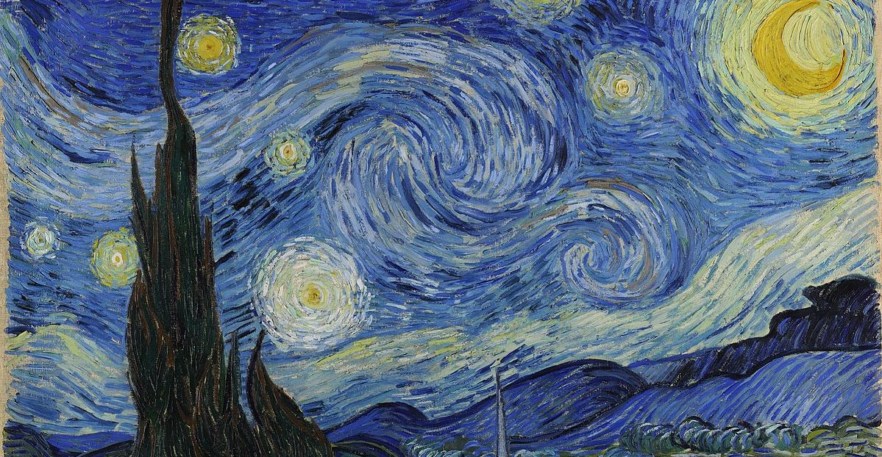
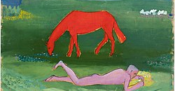
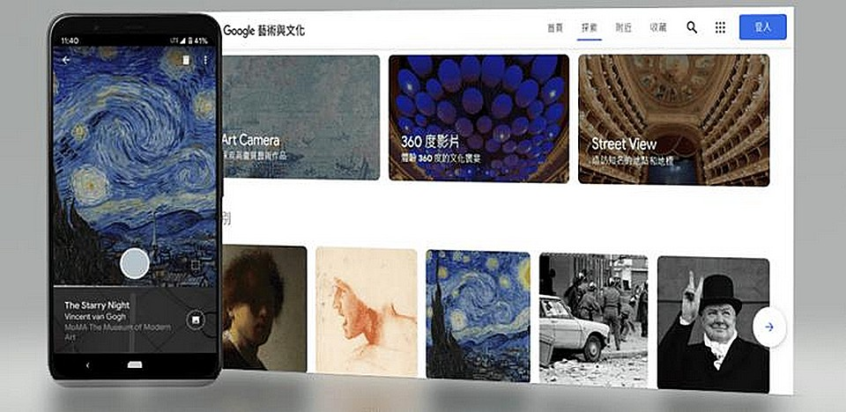
tutustutaan erilaisiin taidesuuntauksiin JA…
KÄYDÄÄN VIRTUAALISILLA TAIDEMUSEOVIERAILUILLA (Google Arts and Culture-sivusto)
TEHDÄÄN OMIA VERSIOITA TUNNETTUJEN TAITEILIJOIDEN MAALAUKSISTA
TEHDÄÄN OMISTA TÖISTÄ TAIDENÄYTTELYITÄ KOULUN KÄYTÄVÄLLE

Slide 4
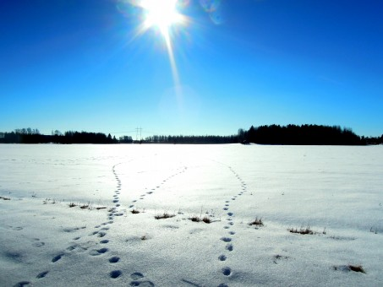

kokeillaan elokuvan tekoa ja valokuvausta
Tehdään pieni elokuva tai tarileri
Tutustutaan luontokuvaukseen
Otetaan kuvia koulun järjestelmäkameralla

Slide 5
katsotaan lukuvuoden aikana muutama kuvataiteeseen liittyvä elokuva
Keskustellaan elokuvasta ja sen päähenkilöstä
Tutustutaan päähenkilön taiteeseen, esim. Van Gogh

